Slide 1

Système de gestion de base de données relationnelle
MySQL, PostGreSQL, Microsoft SQL Server

Slide 2
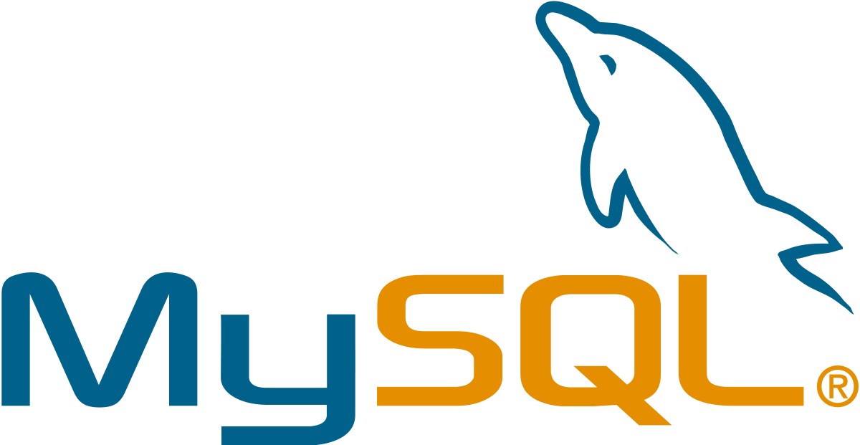
MySQL
MySQL est un système de gestion de bases de données relationnelles. Il est distribué sous une double licence GPL et propriétaire.
Il fait partie des logiciels de gestion de base de données les plus utilisés au monde3, autant par le grand public (applications web principalement) que par des professionnels, en concurrence avec Oracle, PostgreSQL et Microsoft SQL Server.
Fonctionnalités: Deux moteurs principaux sont présents dans MySQL : MyISAM et InnoDB.
MyISAM, contrairement à InnoDB, ne supporte ni transactions ni intégrité automatique des tables, il n'est pas destiné aux applications dont la cohérence des données est critique ; cependant, ses performances le font adopter pour des applications ayant besoin d'une base de données simple et peu onéreuse à mettre en œuvre.
Pour les utilisateurs, phpMyAdmin est un outil web souvent disponible pour créer, remplir et utiliser des bases MySQL.

Slide 3
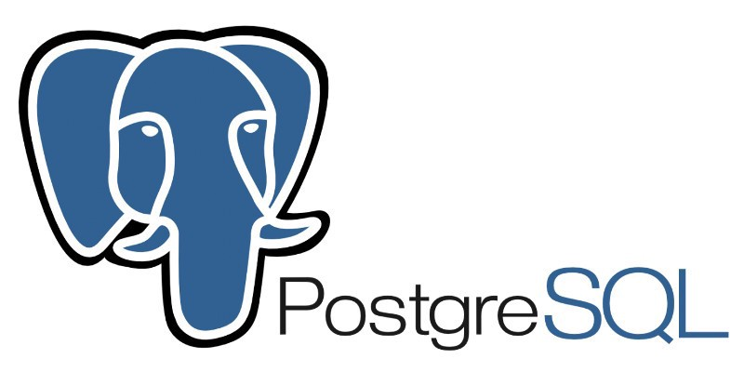
PostGreSQL
PostgreSQL est un système de gestion de base de données relationnelle et objet. C'est un outil libre disponible selon les termes d'une licence de type BSD.
Ce système est concurrent d'autres systèmes de gestion de base de données, qu'ils soient libres (comme MariaDB et Firebird), ou propriétaires (comme Oracle, MySQL, Sybase, DB2, Informix et Microsoft SQL Server). Comme les projets libres Apache et Linux, PostgreSQL n'est pas contrôlé par une seule entreprise, mais est fondé sur une communauté mondiale de développeurs et d'entreprises.

Slide 4
Fonctionnalités:
Ce SGBDRO utilise des types de données modernes, dits composés ou enrichis suivant les terminologies utilisées dans le vocable informatique usuel. Ceci signifie que PostgreSQL peut stocker plus de types de données que les types simples traditionnels entiers, caractères, etc.
PostgreSQL est plus avancé que ses concurrents dans la conformité aux standards SQL. PostgreSQL est pratiquement conforme (de plus en plus conforme) aux normes ANSI SQL 89, SQL 92 (SQL 2), SQL 99 (SQL 3), SQL:2003 et SQL:200814. Il fonctionne sur diverses plates-formes matérielles et sous différents systèmes d'exploitation.
PostgreSQL fonctionne sur Solaris, SunOS, Mac OS X, HP-UX, AIX, Linux, IRIX, Digital Unix, BSD, NetBSD, FreeBSD, OpenBSD, SCO unix, NeXTSTEP, UnixWare et toutes sortes d'Unix. Depuis la version 8.0, PostgreSQL fonctionne également nativement sur Windows. Avant la version 8, il fallait une couche de compatibilité POSIX (par exemple cygwin) pour faire fonctionner PostgreSQL sur ce système d'exploitation.

Slide 5
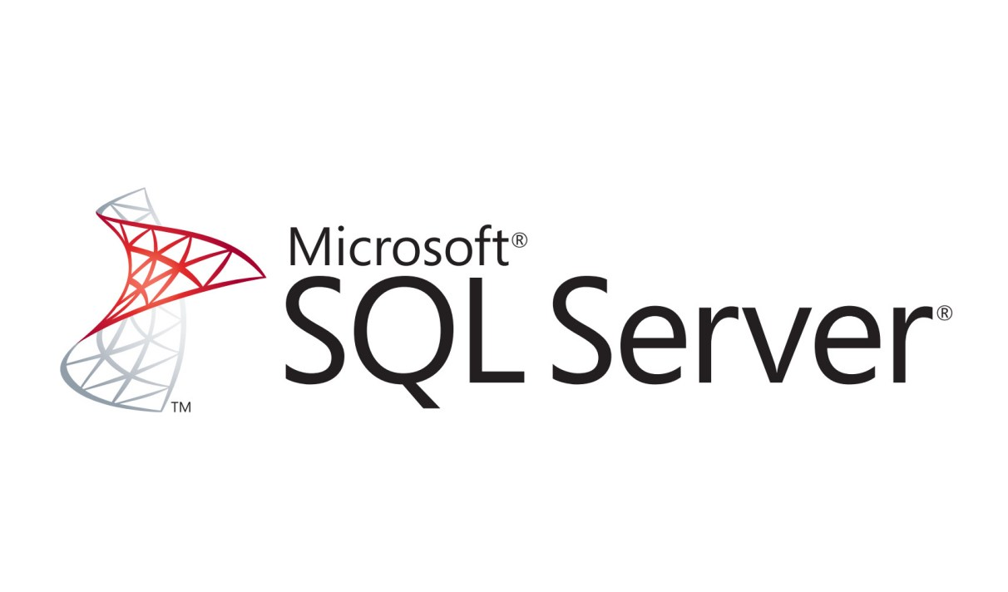
Microsoft SQL Server
Microsoft SQL Server est un système de gestion de base de données (SGBD) en langage SQL incorporant entre autres un SGBDR (SGBD relationnel ») développé et commercialisé par la société Microsoft.
Il fonctionne sous les OS Windows et Linux (depuis mars 2016), mais il est possible de le lancer sur Mac OS via Docker, car il en existe une version en téléchargement sur le site de Microsoft.

Slide 6
Fonctionnalités pour développeur:
Le moteur OLTP de SQL Server est doté de très nombreuses fonctionnalités qu'il serait difficile de toutes énumérer. En voici quelques-unes qui font la différence avec des SGBD plus légers comme MySQL ou PostGreSQL.
Table, index et procédure
Intra jointure
Collations
Données XML
Système d'Information Géographique (SIG) intégré
Stockage de fichiers électroniques : FileStream et FileTable
Web Services
Service Broker

Slide 7
Fonctionnalités pour l'administrateur:
En sus des fonctionnalités pour le développeur, SQL Server présente de nombreux outils pour faciliter l'administration. En voici quelques-uns.
Réplication de données
Haute disponibilité
Gestion de la stratégie (politiques d’administration - policy management)
Cliché de base de données (database snapshot)
Partitionnement
Plan de maintenance
Le gouverneur de ressources

Slide 8
Comparaison entre My SQL, PostGre SQL et SQL Server:
Name | SQL Server | MySQL | PostGre SQL
Description | Microsofts relational DBMS | RDBMS open source largement utilisé | RDBMS open source largement utilisé
Model de base de données primaire | DBMS Relationnel | DBMS Relationnel | DBMS Relationnel
Model de base de données secondaire | Magasin de documents DBMS graphique | Magasin de documents | Magasin de documents
Développeur | Microsoft 1989 | Oracle 1995 | PostgreSQL Global Development Group, 1989
License | Commercial | Open Source | Open Source
Implementation language | C++ | C et C++ | C
Supported programming languages | C#,C++,Delphi,Go,Java, JavaScript(Node.js),PHP, Python,R,Ruby,Visual Basic | Ada,C,C#,C++,D,Delphi, Eiffel,Erlang,Haskell,Java, JavaScript(Node.js),ObjectiveC,Ocaml,Perl,PHP,Python, Ruby,Scheme,Tcl | .Net,C,C++,Delphi,Javainfo, JavaScript(Node.js),Perl,PHP,Python,Tcl

